Slide 1

Apmācības kurss
Publisko pakalpojumu sniegšanas izmaksu aprēķināšana valsts pārvaldē
4. nodarbība
Izmaksu attiecināšanas pieeja
Anastasija Kirņičanska
31.07.2014.

Slide 2

Dienas kārtība
4. nodarbība
13:00 – 14:15 | IKT izmaksu attiecināšana uz pakalpojumiem Uzdevums
14:15 – 14:30 | Kafijas pauze
14:30 – 17:00 | Pakalpojumu procesa definēšana Uzdevums

Slide 3

IKT izmaksu attiecināšana uz pakalpojumiem

Slide 4
IKT izmaksu vieta pakalpojumu pašizmaksā
Problēmas
Būtiskās investīcijas valsts pārvaldes IKT infrastruktūrā un informācijas sistēmās, kā arī e-pakalpojumu attīstībā, intuitīvi pagaidām nav sniegušas pietiekamu atdevi (izmaksu-ieguvumu līmenis), taču šobrīd to nav iespējams aprēķināt.
Esošajā uzskaites griezumā nav iespējams izdalīt atsevišķi informācijas sistēmu un IKT izveides izdevumus, kā arī informācijas sistēmu un IKT uzturēšanai nepieciešamos uzturēšanas līdzekļus.
Attiecīgi VARAM kā atbildīgajai institūcijai nav iespējams novērtēt, kā valstī tiek tērēti ar VIS un IKT saistītie finanšu līdzekļi, kā arī pieņemt pamatotus lēmumus par turmpāko VIS un IKT attīstību.
Pakalpojumu pašizmaksas kontekstā nav skaidrs,
  kuras IKT izmaksas ir attiecināmas uz pakalpojumiem
  Kādā apjomā IKT izmaksas jāattiecina uz pakalpojumiem (to posmiem)
  kuras IKT izmaksas veido administratīvā sloga samazinājumu

Slide 5
IKT izmaksu joma
IKT izmaksas
E-pakalpojumi
KAC
Citu kanālu pakalpojumi
Jautājumi:
Kā attiecināt IKT izmaksas uz pakalpojumiem?
Vai IKT izmaksu daļa e-pakalpojumos pārsniedz izmaksu daļu citos pakalpojumos?
Vai šodien rēķinot pašizmasu e-pakalpojumam, jāvadās no esošā vai plānotā e-pakalpojumu gadījumu skaita?
Vai uz iestādes e-pakalpojumiem jāattiecina koplietošanas komponenšu izmaksas?

Slide 6
EKK kodi IKT izmaksās (1)

Slide 7
EKK kodi IKT izmaksās (2)

Slide 8
IKT izmaksu attiecināšana uz pakalpojumiem
Ieteicama IKT izmaksu uzskaite
Avots: Metodiskie ieteikumi VIS un IKT izmaksu novērtēšanai un uzskaitei, 2012

Slide 9
IKT izmaksu attiecināšana uz pakalpojumiem
Ko darīt ar 3. dimensiju?
Informācijas sistēmas: biznesa un atbalsta
Datu centri
Ārpakalpojumi
IKT nodaļa
Tīkli
Citi IKT elementi
Pakalpojumi

Slide 10
IKT izmaksu objekti pakalpojumu kontekstā (1)
Šodien administratīvo pakalpojumu sniegšanā ir iesaistīti 2 galvenie resursi:
Darbinieks – pieteikšanās KAC, manuāla (vai daļēji) pakalpojuma piegāde, konsultācijas u.c. Darbiniekam ir darba vieta ar standarta IKT aprīkojumu (dators, printeris, standarta programmatūra)
Informācijas sistēma vai to kopums:
  E-pakalpojuma pieteikšana un saņemšana (iespējams arī e-izpilde, piemēram izziņa no reģistra)
  Biznesa IS pakalpojumu izpildei
Abos gadījumos informācijas sistēmas izmanto lietotāji:
  iekšējie – darbinieki
  ārējie – klienti, citu iestāžu darbinieki

Slide 11
IKT izmaksu attiecināšanas pieeja uz pakalpojumiem (1)
Vispārējā attiecināšana – izmaksu attiecināšana pēc lietotāju skaita
Kādi IKT elementi nodrošina IS darbību?
Kuri lietotāji lieto IS?
Datu centrs
Tīkls
Biznesa IS 1
Pakalpojumi
E-pakalpojumi
IS izstrādes pakalpojumi
Prog.licences
Bznesa IS 2
Pakalpojumi
Datortehnika
IKT nodaļa
Atbalsta IS
(piem., finanšu)
IKT ārpakalpojumi
Administrācijas izmaksas
Darba vieta

Slide 12
IKT izmaksu attiecināšanas pieeja uz pakalpojumiem (2)
Attiecināšana uz pakalpojuma posmiem
Resursi
Pakalpojuma soļi
Datortehnika un standarta prograammatūra
Prop. datorlietotāju skaitam
Solis 1
Biznesa IS 1
Darba vieta
Bznesa IS 2
Solis 2
Bznesa IS 3
Prop. pieteikumu skaitam
Specifisks IT rīks
Solis 3
Piem., rindu vadības sistēma, biometrisko datu nolasīšanas rīks

Slide 13
IKT izmaksu attiecināšanas pieeja uz pakalpojumiem (1)
Precīzas pašizmaksas aprēķins – 1.pieeja
IKT izmaksas jāsagrupē:
  Uzturēšana / attīstība
  Programmatūras licences, infrastruktūra, sakaru pakalpojumi, darbinieku atalgojums, konsultāciju ārpakalpojumi, IS izstrādes ārpakalpojumi
Jāizdala datortehnika un standarta darba vietas IKT aprīkojums.
Pārējās IKT izmaksas jāattiecina uz informācijas sistēmām.
IKT izmaksu grupām jānosaka lietotāji: iekšējie, ārēji (iestādes un iedzīvotāji)
Katra pozīcija tiek sadalīta starp lietotāju grupām proporcionāli lietotāju skaitam, ja šī lietotāju grupa to izmanto
Tālākajai attiecināšanai uz pakalpojumu pašizmaksu -
no materiālo un nemateriālo ieguldījumu (pamatlīdzekļi un izveides pakalpojumi) vērtības jāizdala 1 gada amortizācija un nolietojums.

Slide 14
IKT izmaksu attiecināšanas pieeja uz pakalpojumiem (2)
Precīzas pašizmaksas aprēķins – 1.pieeja
7. Attiecināšana uz pakalpojuma gadījumu:
E-PAKALPOJUMI:
Ārējie lietotāji (iedzīvotāji) veido e-pakalpojumu lietotājus.
Šī IKT izmaksu grupa tiek attiecināta proporcionāli e-pakalpojumu skaitam (faktiskajam/plānotajam)
KLĀTIENES UN PASTA PAKALPOJUMI:
Iekšējie lietotāji: funkciju izpildītāji un pakalpojumu sniedzēji.
Šī IKT izmaksu grupa jāsadala proporcionāli pakalpojumu sniegšanā iesaistīto darbinieku un funkciju izpildē iesaistīto darbinieku noslodzei.
Uz pakalpojumiem attiecināmo daļu var pārdalīt uz visiem klātienes un pasta kanāla pakalpojumiem proporcionāli to skaitam.
Citi ārējie lietotāji (citas iestādes savu pakalpojumu sniegšanai vai funkciju izpildei)
Vai savstarpējo norēķinu priekšmets?
Vai jāattiecina uz iestādes pakalpojumu saņēmējiem?
Vai jāatstāj vēlākajai analīzei?

Slide 15
IKT izmaksu attiecināšanas pieeja uz pakalpojumiem (3)
Vispārējs pašizmaksas aprēķins – 2.pieeja
IKT izmaksas jāsagrupē un jāuzskaita:
  Uzturēšana / attīstība
  Programmatūras licences, infrastruktūra, sakaru pakalpojumi, darbinieku atalgojums, konsultāciju ārpakalpojumi, IS izstrādes ārpakalpojumi
IKT izmaksu grupām jānosaka 2 lietotāji: funkciju izpildītājs, pakalpojuma sniedzējs
Izmaksas jāsadala proporcionāli pakalpojumu sniegšanā iesaistīto darbinieku un funkciju izpildē iesaistīto darbinieku noslodzei (%).
Uz pakalpojumiem attiecināmās izmaksas tiek pārdalītas proporcionāli kopējam pakalpojumu gadījumu skaitam vai proporcionāli e-pakalpojumu/klātienes/pasta kanāla dalījumam

Slide 16
Uzdevums
Noteikt IKT izmaksu daļu 1 pakalpojumā

Slide 17
Izmaksu attiecināšana uz procesiem

Slide 18
Pakalpojuma sniegšanas process
Lai precīzāk noteiktu resursu ietilpību pakalpojumā, pakalpojuma sniegšanas process tiek sadalīts posmos, parasti šādi:
Pakalpojuma pašizmaksas aprēķinam svarīgi noteikt iestādes darbības. Klienta darbību definēšana ļauj precīzi noteikt administratīvo slogu.
Pakalpojumu procesa informācijas avoti:
    Kvalitātes vadības rokasgrāmata
    Pakalpojumu vadības rokasgrāmata
    Klientu apkalpošanas kārtība
    Pakalpojumu apraksti – www.latvija.lv
    MK noteikumi par attiecīga pakalpojuma sniegšanas nosacījumiem un procesu
1. Pakalpojuma pieteikšana
2. Pakalpojuma izpilde
3. Pakalpojuma piegāde

Slide 19
Pakalpojuma procesa detalizācija (1)
Primāri jānosaka 3 posmi.
Tālāko procesa detalizāciju nosaka:
  Pakalpojuma standartizācija – vai pakalpojuma sniegšana ietver vienādas (līdzīgas) darbības (80 no 100 pakalpojumiem tiek sniegti pēc identiska procesa)
  Tipveida darbību esamība vienā pakalpojumā – piemēram, korespondences sagatavošana nosūtīšanai, atkārtota darbības veikšana
  Vairāku posmu esamība, kur pakalpojums var izbeigties
  Soļu kopums, ko iestāde plāno nodot citai iestādei
  Specifisko (parasti dārgo) resursu esamība un attiecināšana uz atsevišķiem soļiem – rindu vadības sistēma, specifiskie IT rīki, ārpakalpojumi u.c.

Slide 20
Pakalpojuma procesa detalizācija (2)
Piemēri
Standartizētā pakalpojuma process
Definēti tikai atsevišķi posmu un soļi, parasti resursietilpīgākie
Pakalpojuma pieteikšana
Klienta identificēšana
Iesnieguma dokumentu atbilstības pārbaude
Pakalpojuma izpilde
Dokumentu analīze un lēmuma pieņemšana
Lēmuma sagatavošana
Pakalpojuma rezultāta piegāde
Pasta sūtījuma sagatavošana
Sūtījuma reģistrācija DVS
Iesnieguma reģistrācija DVS
Pakalpojuma pieteikšana
  Pakalpojuma pieteikšana izpildei
    Klienta izsaukšana
Pakalpojuma izpilde
  Atzinuma sagatavošana
    Ekspertīze X
      Informācijas pieprasīšana un komunikācija ar trešajām personam (piem., darba devējiem)
Pakalpojuma rezultāta piegāde
  Pakalpojuma rezultāta piegāde

Slide 21
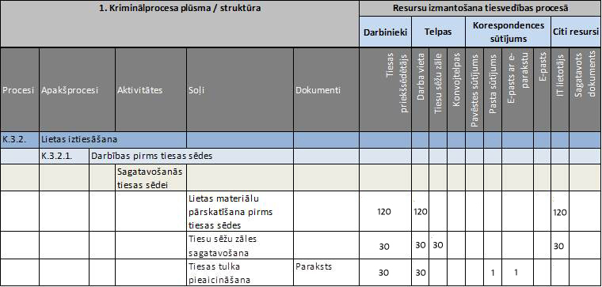
Pakalpojuma procesa detalizācija (3)
Piemērs: kriminālprocess

Slide 22
Pakalpojuma procesa dokumentēšana
Ieteicams dokumentēt strukturētā un turpmāk analizējamā formātā - MS Excel
Ievērot procesa soļu hierarhiju: process – posms – solis
  Arī gadījumā, ja pašizmaksa tiek aprēķināta izlases soļiem! Savādāk dati nebūs analizējami
Resursi tiek attiecināti detallizētakajā limenī, kas ir izveidots
Skurpuloza un sarēžģīta procesa dokumentēšana ļaus iedziļināties pašizmaksas detaļās, taču var novirzīt stratēģisko fokusu no aprēķina un analīzes mērķiem!
Plānojot pakalpojuma (vai daļas nodošanu), piemēram, pašvaldībai, jāmodelē, kā viņiem mainīsies process (sadarbībā ar pašvaldību) – procesā būs papildus darbības pat Pakalpojumu piegādes platformas ieviešanas rezultātā

Slide 23


Kanālu ietekme uz pašizmaksu
 | Pieteikšanās | Izpilde | Saņemšana
 |  |  | E-pakalp. | Pasts | E-pasts | Iestāde | VVKAC
Kanāli | E-pakalpojums
 | Pasts
 | E-pasts
 | Iestāde
 | VVKAC
Lai iegūtu pilnu izpratni par pakalpojuma pašizmaksu, katram kanālam pieteikšanas / saņemšanas izmaksas ir jārēķina un jāuzskaita atsevišķi. Jāfokusējas uz populārākajiem un tiem, kuri tiek attīstīti!
Neatkarīgi no pieteikšanas vai saņemšanas kanāla, izpildes process un tā izmaksas nemainās
Jāatceras, ka ar 2017. gadu neatkarīgi no pieteikšanas kanāla, saņemšana notiks arī www.latvija.lv
Plaša kanālu izvēle nodrošina labāko pieejamību, taču segmentējot klientus atbilstoši kanālu iespējām, vai novirzīt daļu klientu uz citu (ne mazāk pieejamu) kanālu un samazināt izmaksas.

Slide 24
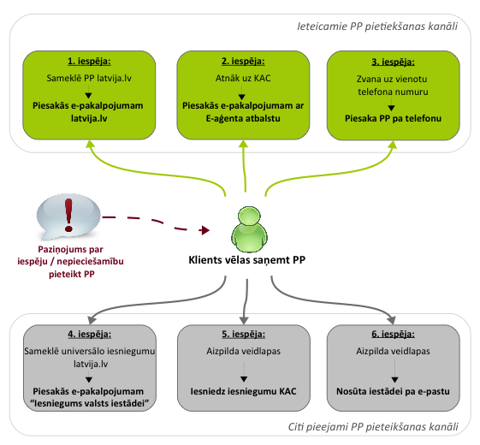
Pakalpojumu pieteikšanas kanālu attīstība

Slide 25
Uzdevums
Procesa definēšana pašizmaksas modelī
Pēc dotās informācijas veiciet procesa sadali pa aktivitātēm un soļiem, atzīmējot iesaistītos resursus konkrētajā procesa posmā.
Iestāde - Uzņēmumu reģistrs
Pakalpojums – Komercsabiedrības reģistrācija
Lai veiktu komercsabiedrības reģistrāciju, klientam ir jāveic paraksta apliecināšana notāra klātbūtnē. Notārs veic klienta identitātes un dokumentu pārbaudi un apliecina parakstu.
Klients iesniedz dokumentus klienta apkalpošanas speciālistam, tiek pārbaudīts vai veidlapa ir aizpildīta pareizi, un vai ir visi nepieciešamie dokumenti. Pēc pārbaudes dokumenti tiek novietoti dokumentu ailē lēmuma pieņemšanai.
Notārs paņem dokumentus un veic lēmuma pieņemšanu par komercsabiedrības reģistrāciju. Tiek caurskatīti dokumenti un pieņemts lēmums, pēc kura veikta elektroniska lēmuma sagatavošana, izrakstīšana, datu un lēmuma reģistrācija sistēmā. Dokumenti tiek nogādāti pie arhivāra.
Arhivārs veic dokumentu, t.sk. lēmuma elektronizāciju un noglabā tos arhīvā, pēctam veicot arī dokumentu elektroniskās versijas noglabāšu e-arhīvā.

Slide 27
Paldies par uzmanību!
Nākamā nodarība:
8. augustā, plkst. 13:00
Peldu ielā 25, 101. telpa
Kontakti:
Anastasija Kirņičanska – 2 831 3377
Corporate Consulting – 6 784 7762
Rīga, Mūkusalas 101

